Slide 1
Versuch 1 Halbleiterbauelemente
von Robin Hoffmann und Arik Bürkle

Slide 2
Table of content
Fehlerrechnung
JFET-Feldtransistor
Operationsverstärker
Invertierer
Nicht-Invertierer
Integrierer
Tiefpassfilter

Slide 3
Fehlerrechnung - Theorie der Unsicherheiten
Jede Beobachtungsgröße hat einen entsprechenden Fehler. Diese Fehler pflanzen sich durch alle Berechnungen hindurch fort.
Für dieses Experiment werden die Fehler mit der Gauß-Error-Propagation über ein Python-Skript berechnet.
Anpassungsfunktionen haben ebenfalls einen entsprechenden Fehler, der damit zusammenhängt, wie gut der Graph die Datenpunkte beschreibt.

Slide 4
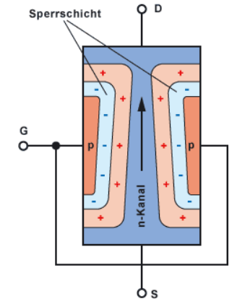
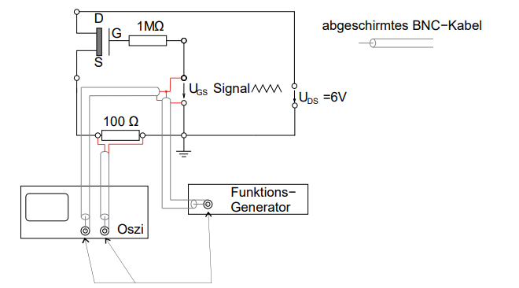
JFET-Feldtrasistor
konstanter Source-Drain Spannung(4,6,8,10)V
pnp dotierte schicht mit n-Kanal
angelegte Gatespannung(konstant ansteigend)

Slide 5
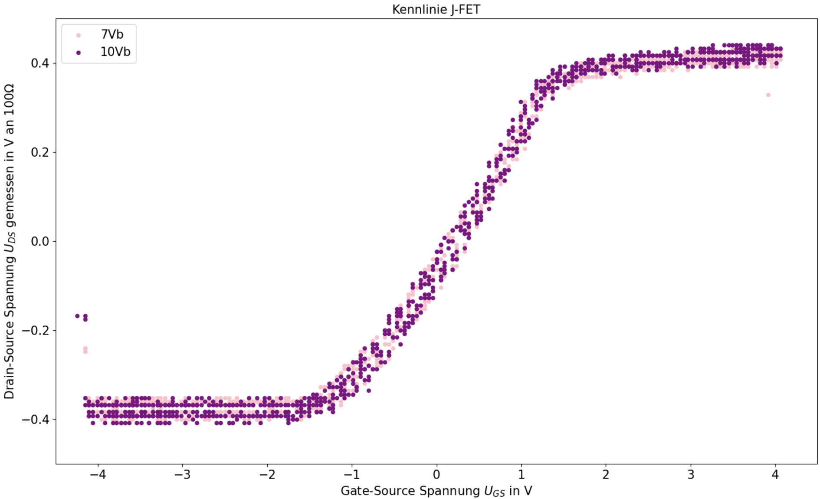

Slide 6
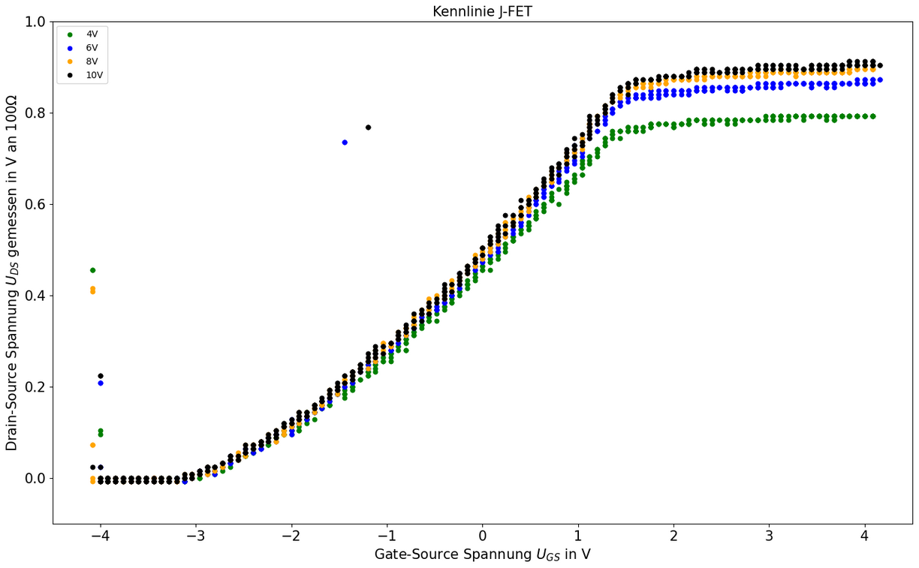

Slide 7
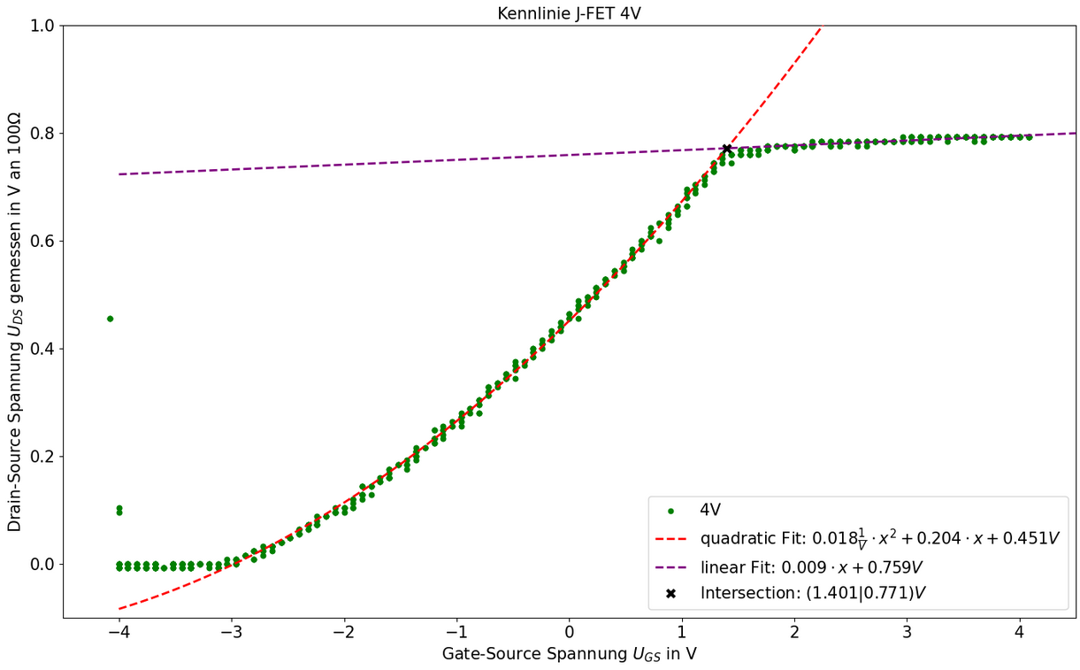
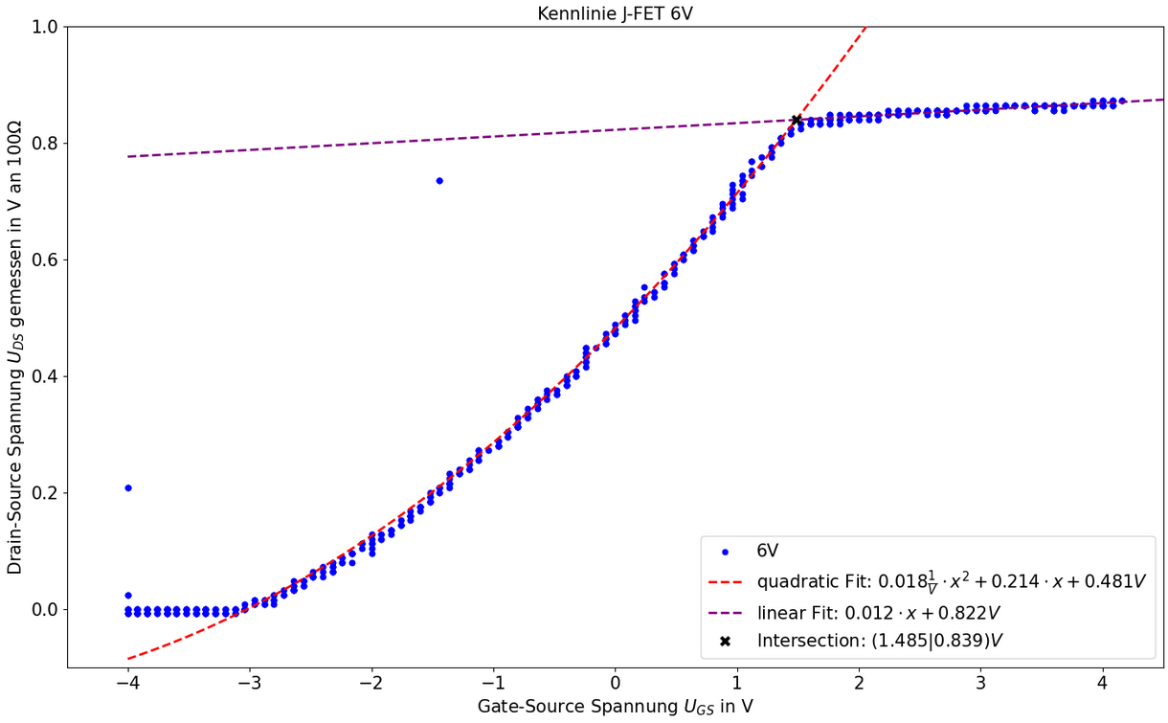
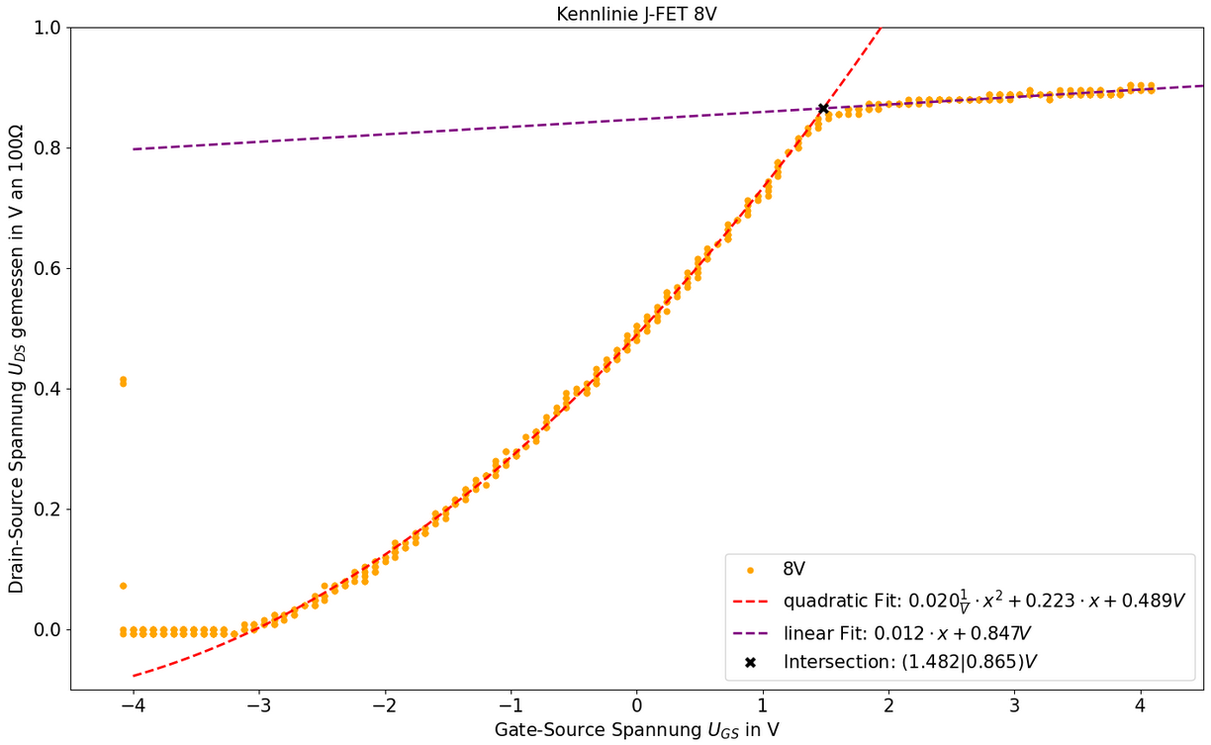
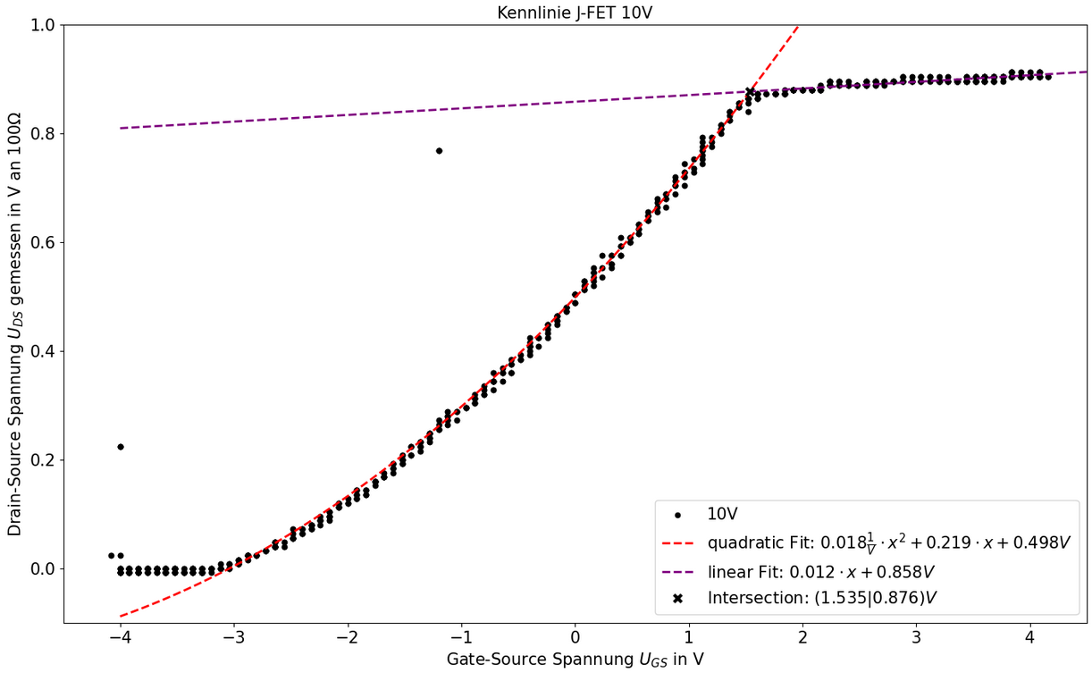

Slide 8
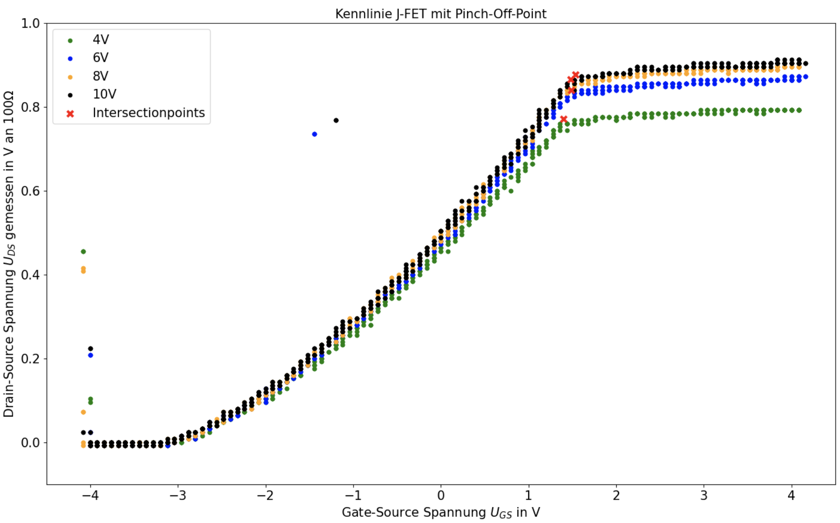

Slide 9
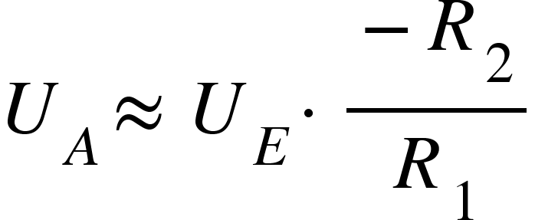
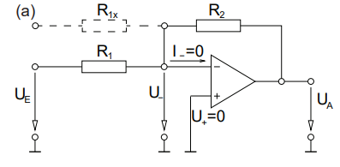
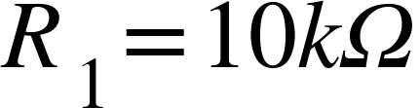
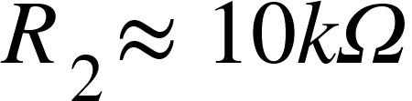
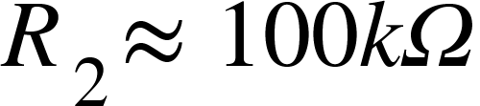


Invertierender Operationsverstärker
Versorgungsspannung von 15V

Slide 10
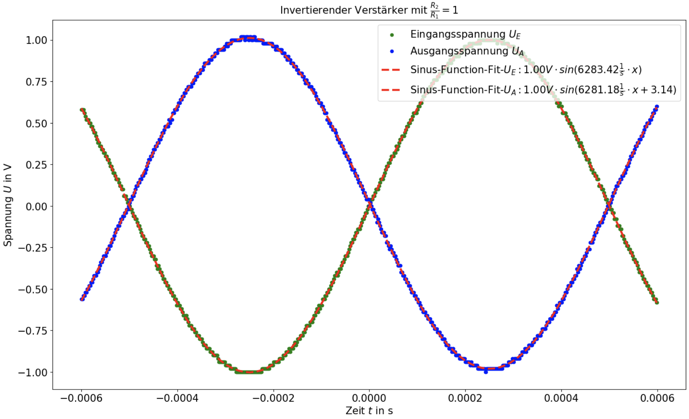

Slide 11
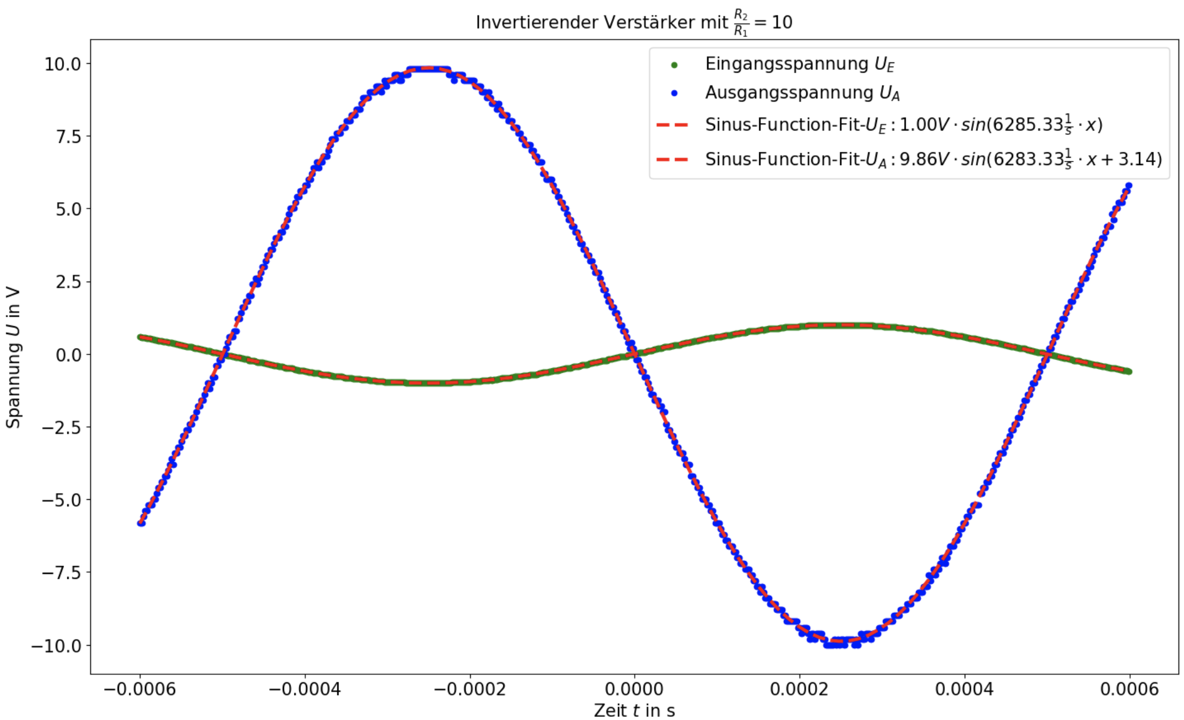

Slide 12
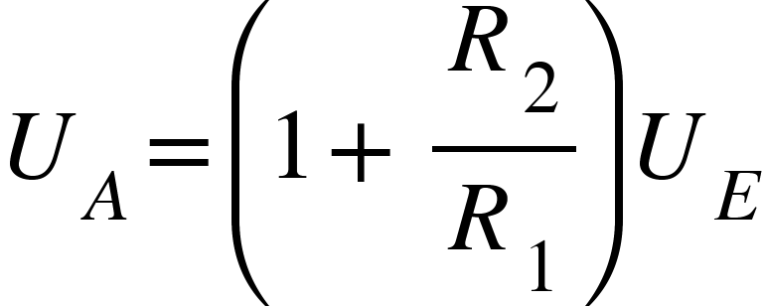
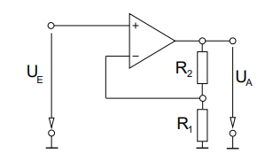


Nicht-Invertierender Operationsverstärker

Slide 13
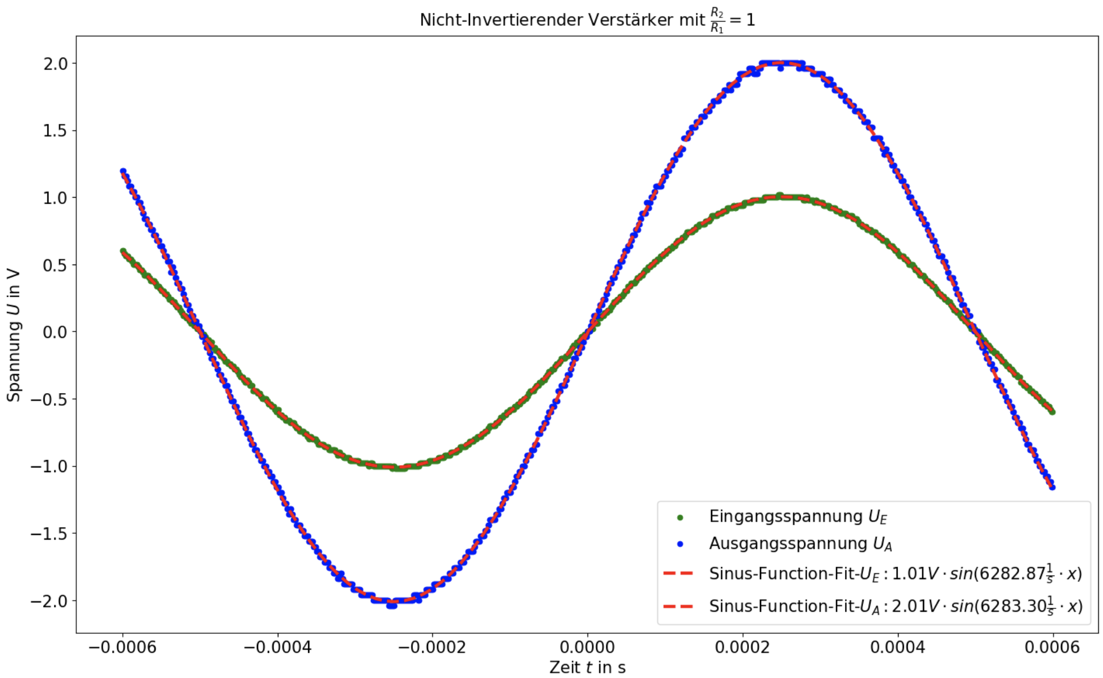

Slide 14
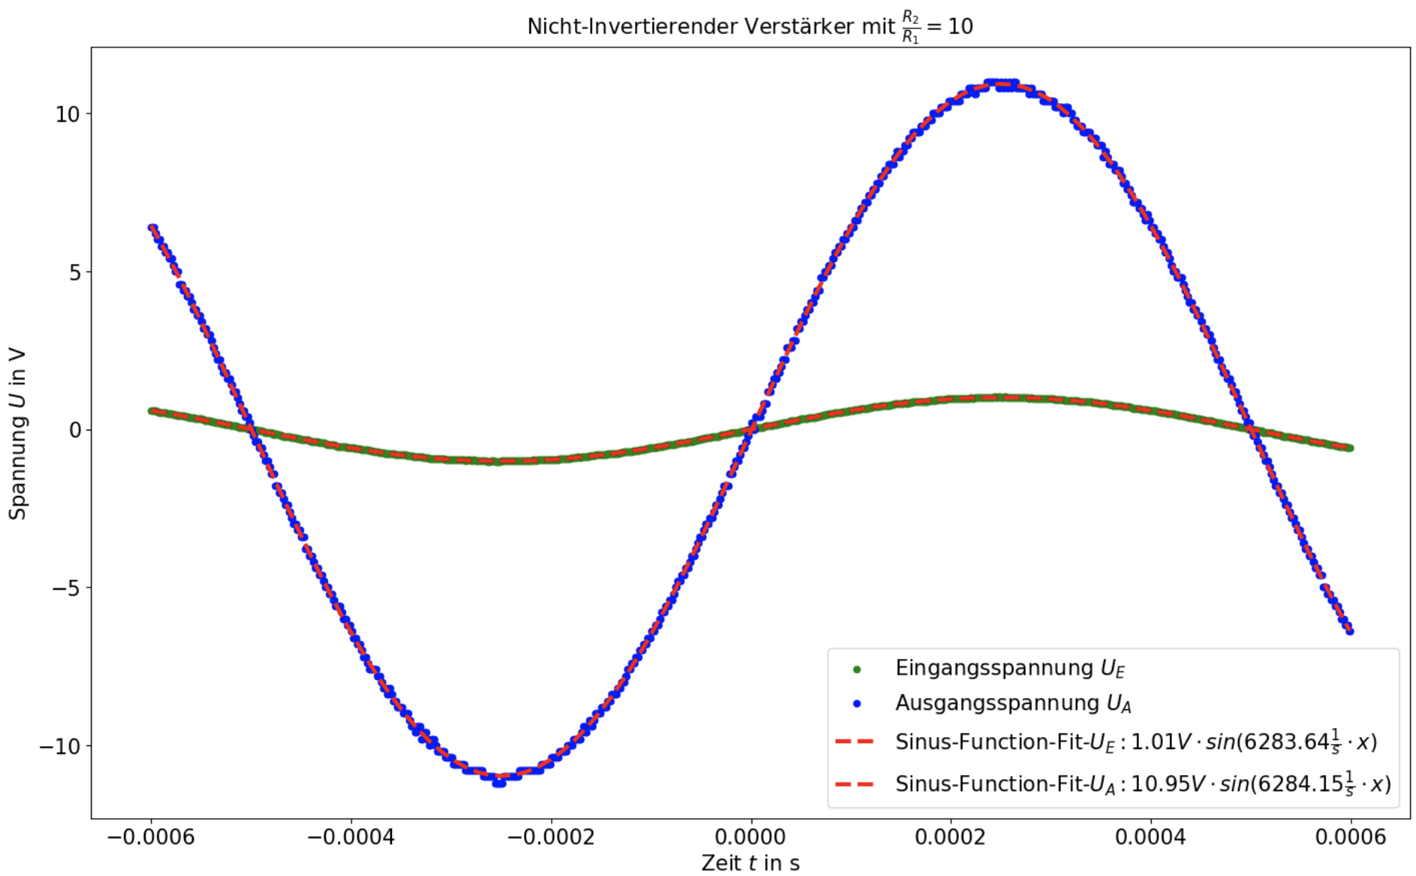

Slide 15

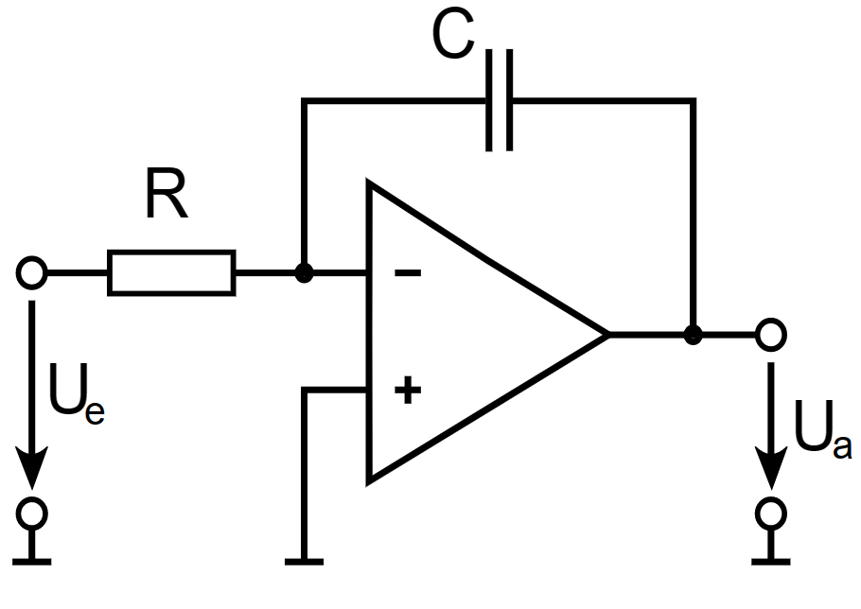
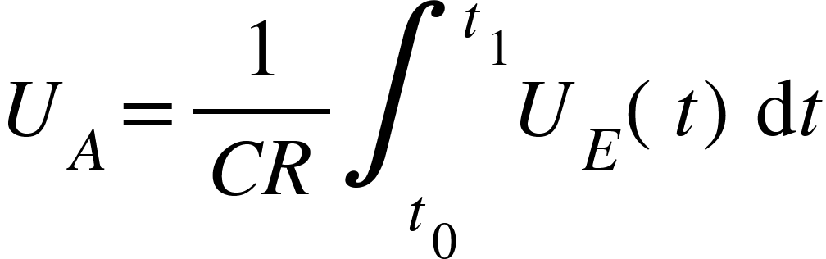

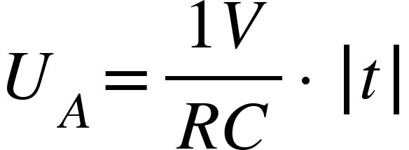
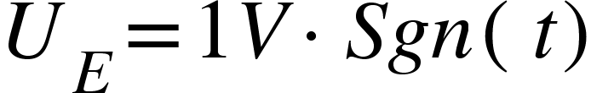
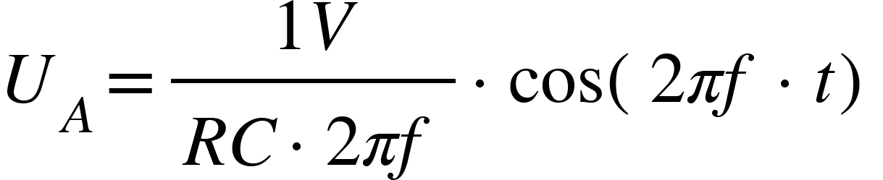
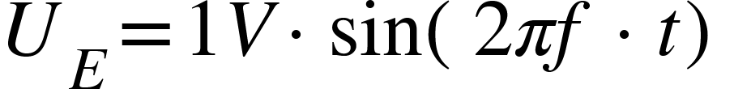
Integrierender Operationsverstärker

Slide 16
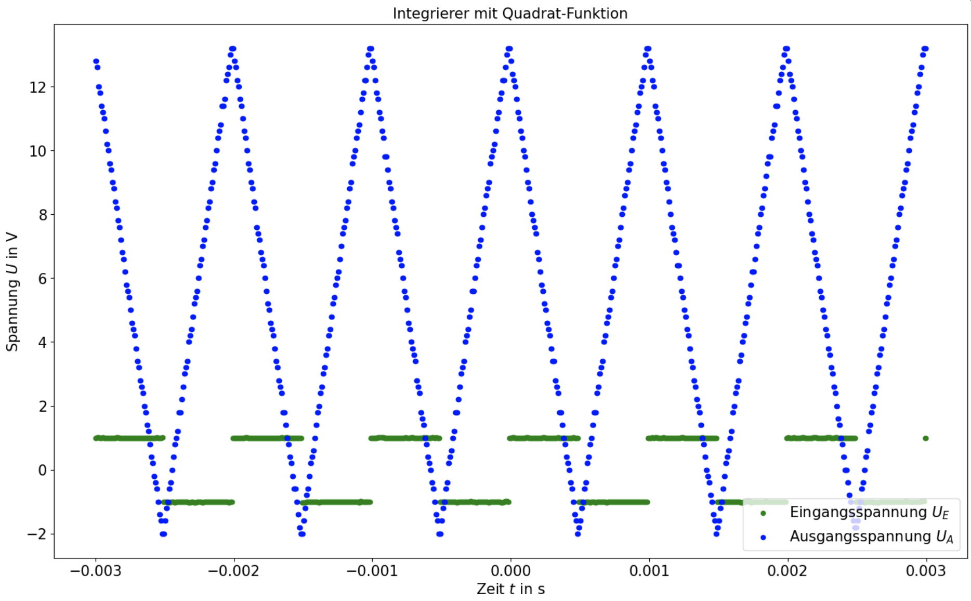

Slide 17
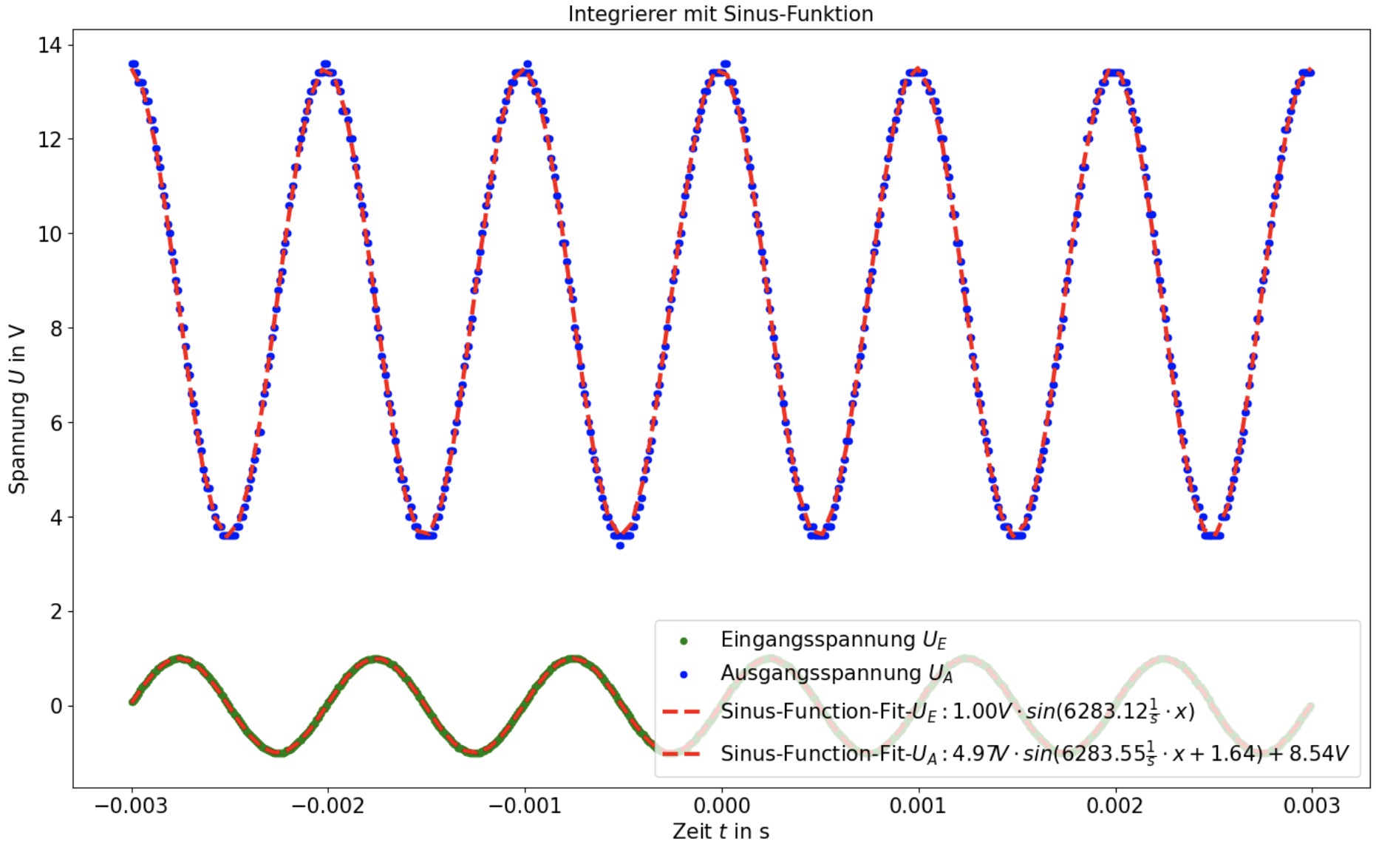

Slide 18
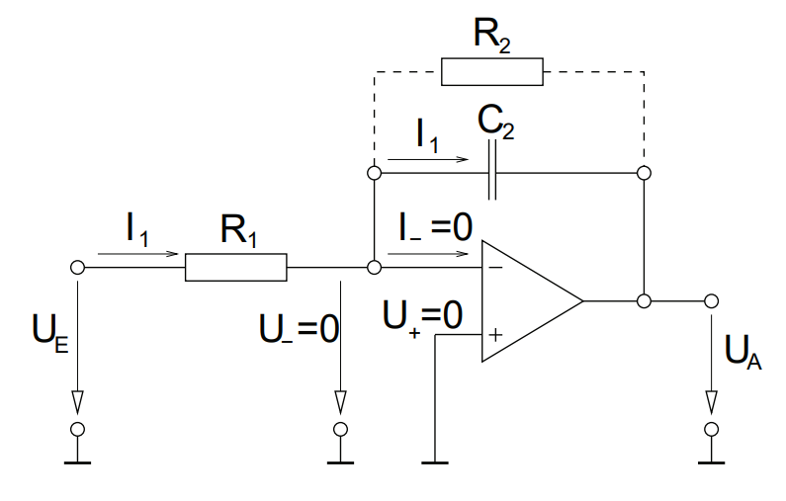
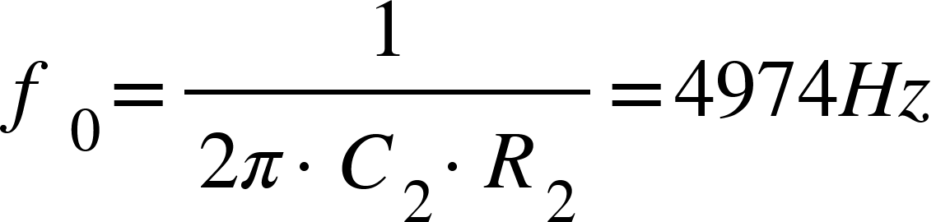
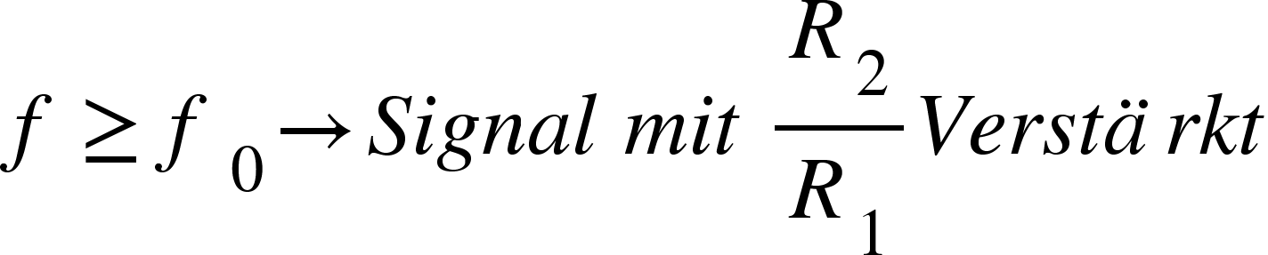
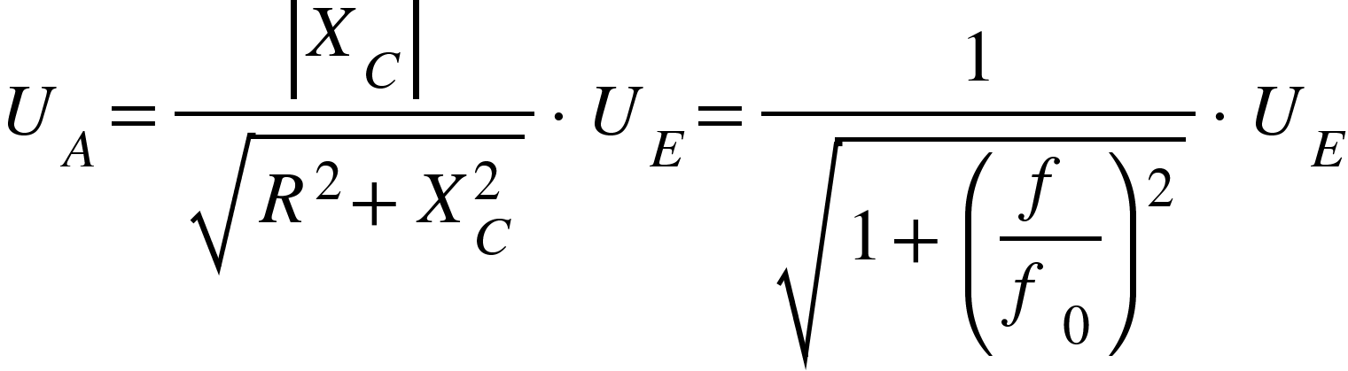
Frequenzverhaltens eines aktiven Tiefpass

Slide 19
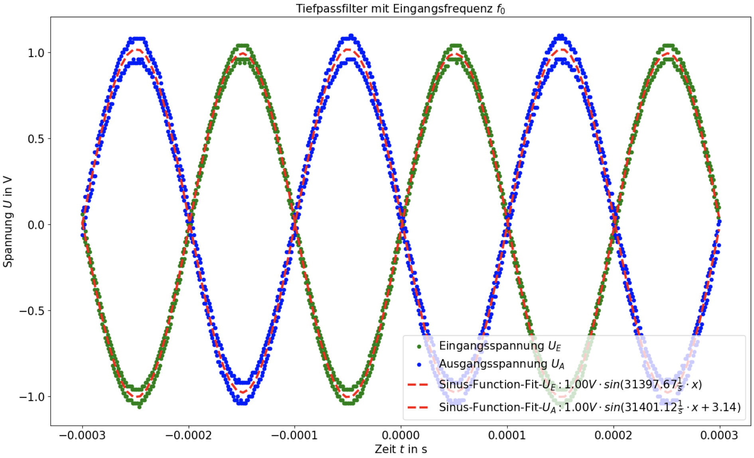

Slide 20
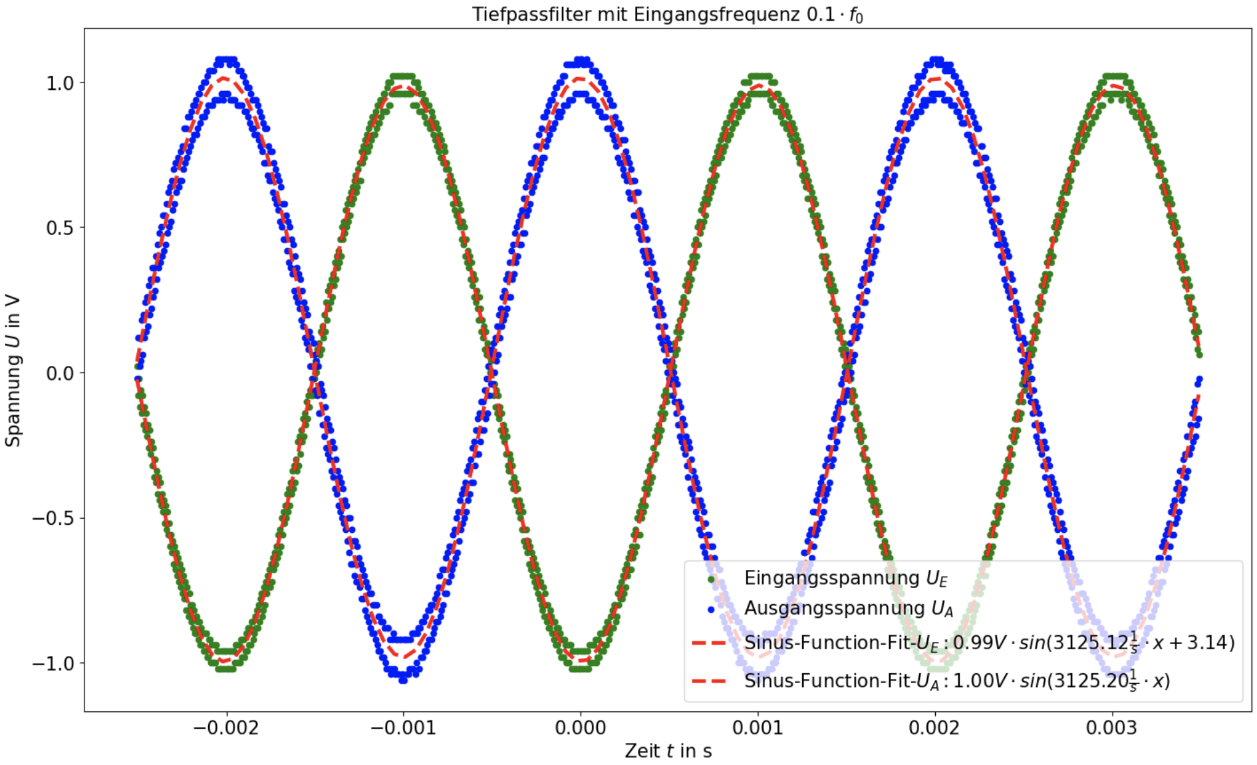

Slide 21
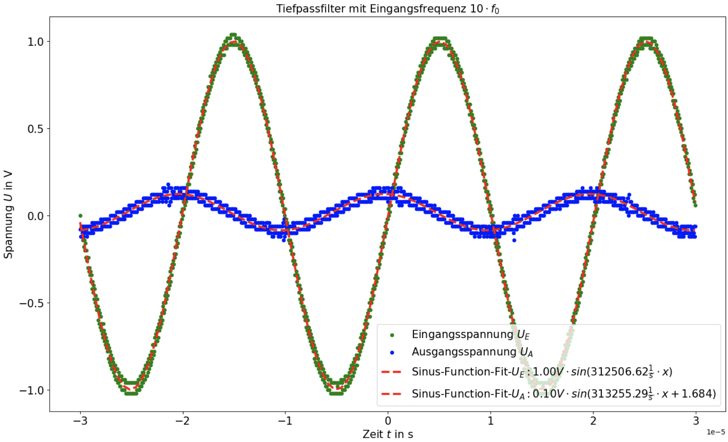

Slide 22
Any Questions?

Slide 23
Sources
https://de.wikipedia.org/wiki/Operationsverst%C3%A4rker
https://de.wikipedia.org/wiki/Tiefpass#/media/Datei:Aktiver_Tiefpass.png
Versuchsskript: Grundpraktikum 2 - Halbleiterbauelemente
https://www.elektronik-kompendium.de/sites/bau/1101211.htm

